Slide 1
?Mania Workshop!
프로 전동 휠
20122530 안창균

Slide 2
완구사진
CONTENTS
1
2
3
특징
4
소개
참고 사이트

Slide 3

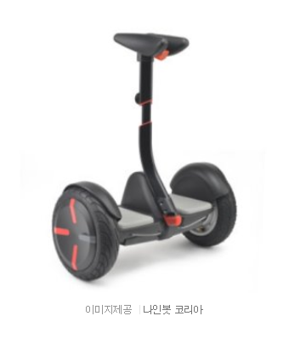
완구사진
1
가장 스마트한 스마트 모빌리티 제품 미니 프로 전동 휠 후기… 쉽다, 편하다, 재미있다

Slide 4
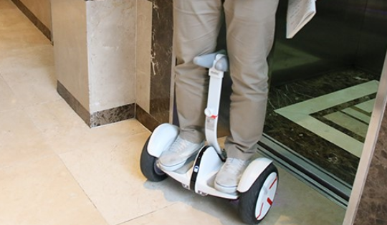
소개
2
작지만 세련된 디자인의 모빌리티
손쉬운 탑승법으로 사랑 받는 제품
가격 면에서 타 모빌리티 제품에 비해 저렴함

Slide 5
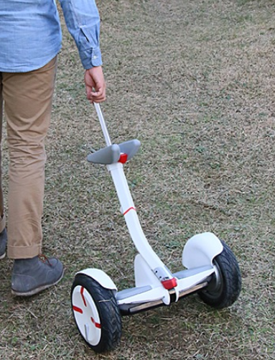
특징
3
무릎을 이용한 컨트롤
다른 모빌리티 제품과는 다르게 주행 중 방향 전환 시 무릎을 통해서 회전할 수 있다.
무릎바

Slide 6
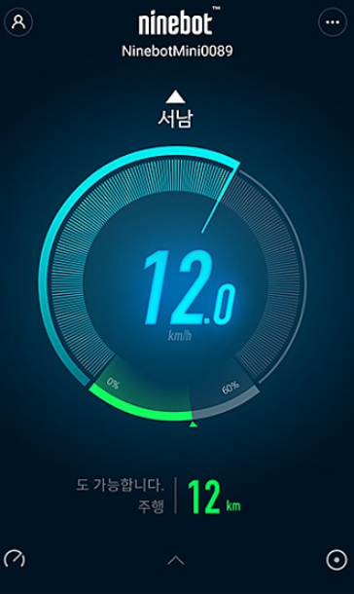
특징
3
스마트폰을 이용한 다양한 활용
전용앱을 통하여 계기판, 속도의 실시간 측정가능, 누적주행거리, 네비게이션 등의 활용 가능

Slide 7
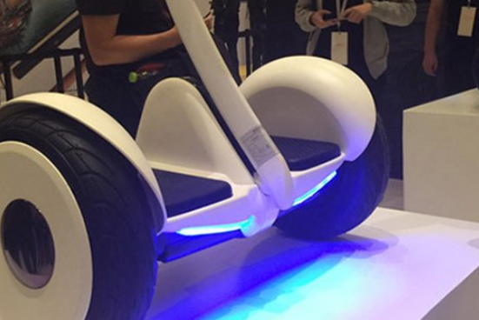
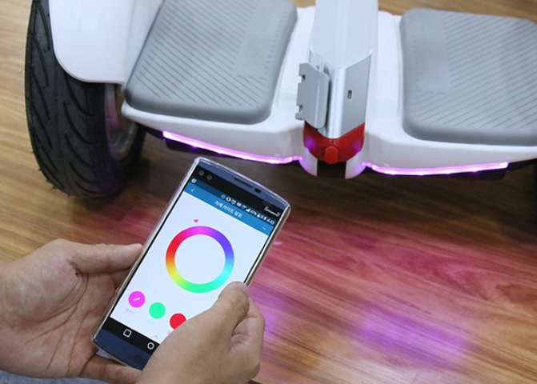
특징
3
커스터마이징
나인봇 후면 하단에 LED 램프 내장
1600만 컬러표현이 가능하여 사용자의 개성을 나타낼 수 있다.

Slide 8
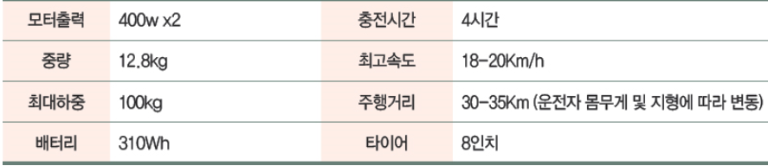
참고자료
1)
http://navercast.naver.com/magazine_contents.nhn?rid=1103&contents_id=104737
2)
http://shopping.naver.com/detail/detail.nhn?query=%EB%82%98%EC%9D%B8%EB%B4%87&cat_id=50001547&nv_mid=9213687558&frm=NVSCPRO

Slide 9
감사합니다
Notes:
커스터마이징이 가능한 LED
나인봇 후면 하단에 LED 램프 내장
1600만 컬러표현이 가능하여 사용자의 개성을 나타낼 수 있다.

